Slide 1


Slide 2


Slide 3


Slide 4


Slide 5


Slide 6

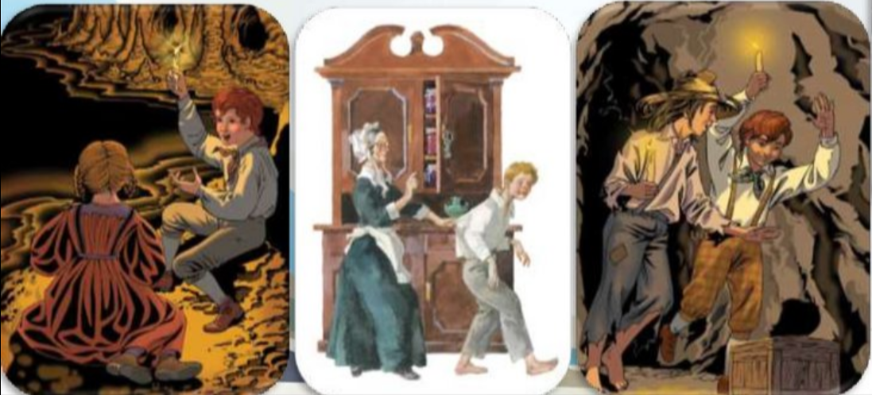

Slide 7


Slide 8

Книга “Пригоди Тома Соєра” мені сподобалась тому, що дуже цікавий сюжет та багато пригод

